Slide 1



TIẾNG VIỆT
Ôn chữ viết hoa P, Q

Slide 2

ÔN VIẾT CHỮ HOA
P, Q

Slide 3



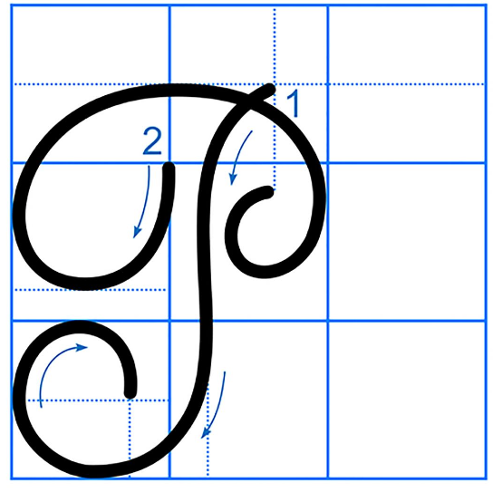
Cùng ôn tập
Nhắc lại chiều cao, độ rộng và cấu tạo nét của chữ P.

Slide 4
Cùng quan sát
Nét móc dưới trái
nét cong trên
2 ô ly
rưỡi
2 ô ly

Slide 5
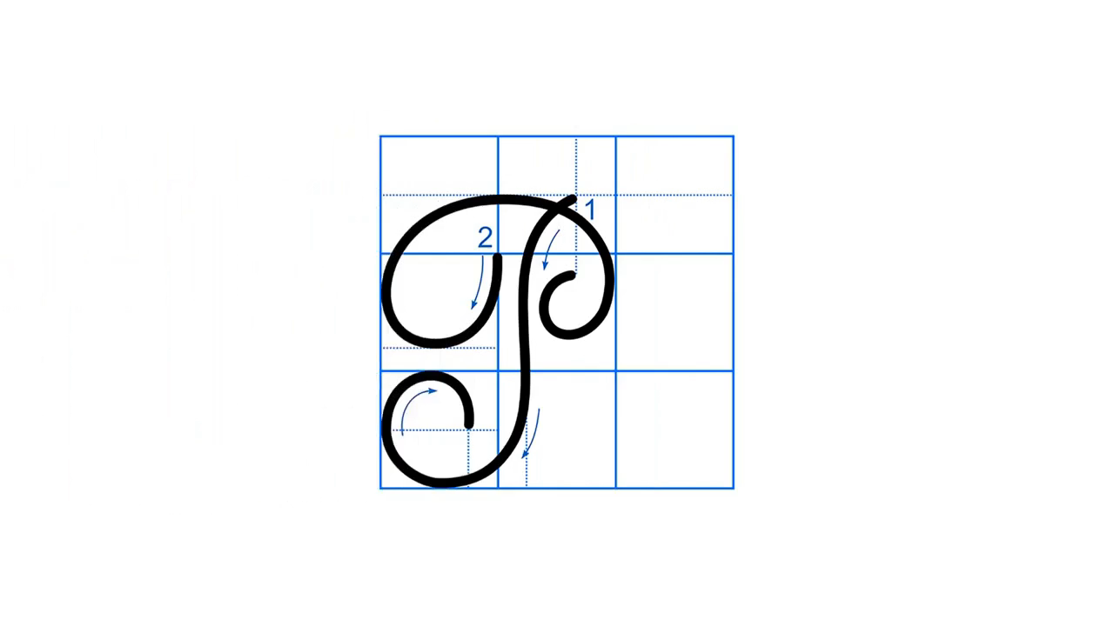

Slide 6

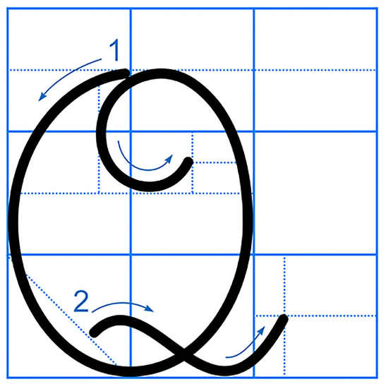
Cùng ôn tập
Nhắc lại chiều cao, độ rộng và cấu tạo nét của chữ Q.

Slide 7
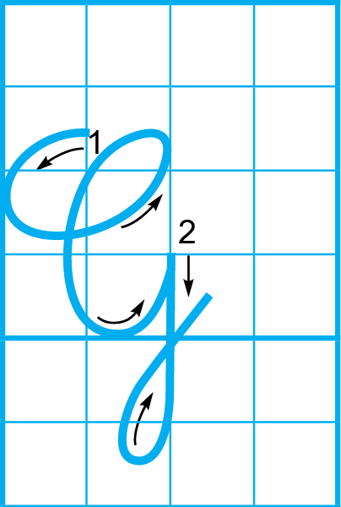
Cùng quan sát
Nét
cong trái
Nét 1
4 ô ly
nét
khuyết dưới
2 ô ly rưỡi

Slide 8
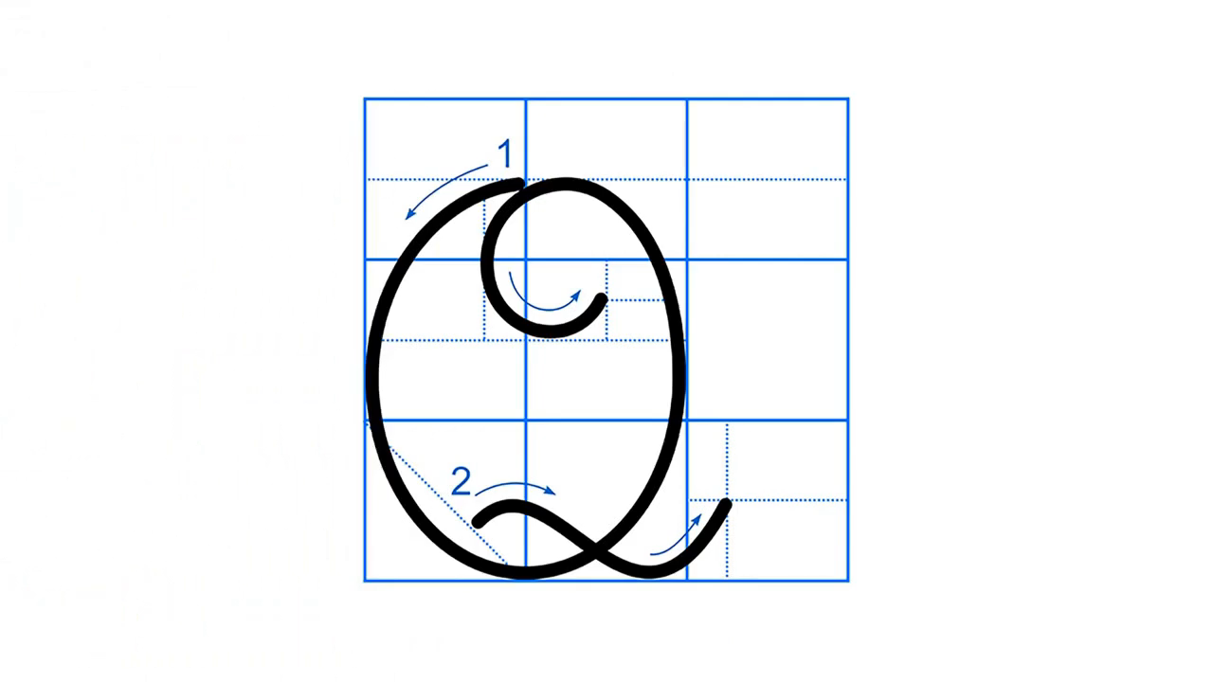

Slide 9


Cùng luyện viết
Viết vào vở tập viết

Slide 10
LUYỆN VIẾT TỪ ỨNG DỤNG
LUYỆN VIẾT TỪ ỨNG DỤNG

Slide 11

Từ ứng dụng
Phú QuǬ
Phú Quốc: là hòn đảo lớn nhất Việt Nam, thuộc tỉnh Kiên Giang.

Slide 12


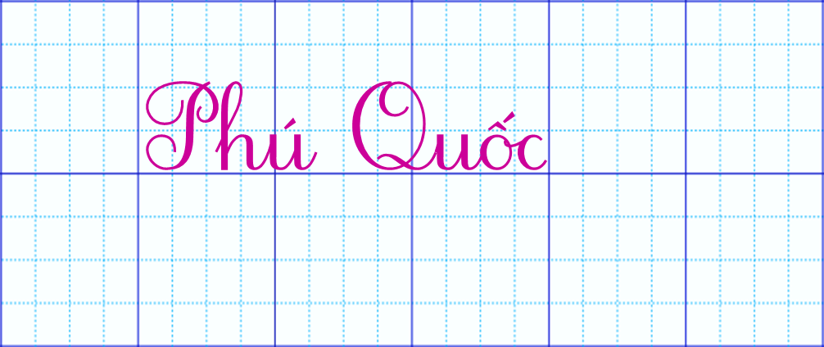

Cùng tìm hiểu
Khoảng cách giữa các chữ được viết ra sao?
Độ cao của các con chữ như thế nào?
CΪ εữ P, Q cao 2 ô li ǟưǫ.
Các con chữ còn lại cao 1 ô li.
Kh♪ng cáε giữa các εữ θi ǇΗĞng bằng 1 cΪ εữ o.

Slide 13

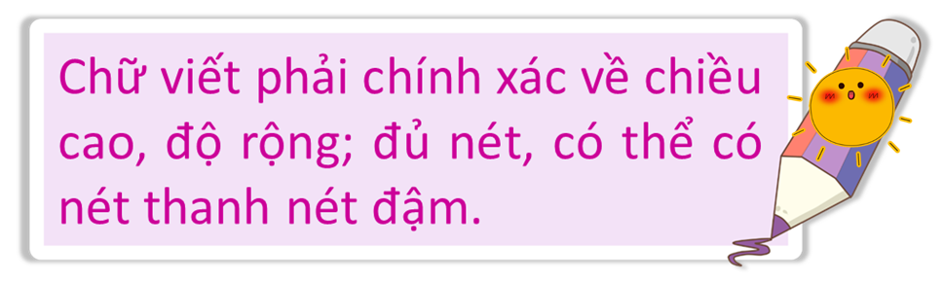



Slide 14
LUYỆN VIẾT CÂU ỨNG DỤNG
LUYỆN VIẾT CÂU ỨNG DỤNG

Slide 15
Câu ứng dụng
Phú QuǬ - đảo wgǌ xaζ xaζ
TǟƟ jây wΪ wưϐ, đất làζ ǇrƟ Nam.
(Tǟúc Lâm)
Câu thơ ca ngợi vẻ đẹp của Đảo Phú Quốc.

Slide 16


Viết câu ứng dụng
Phú QuǬ - đảo wgǌ xaζ xaζ
TǟƟ jây wΪ wưϐ, đất làζ ǇrƟ Nam.
(Tǟúc Lâm)
Viết vào
Vở tập viết
Em chú ý cách đặt dấu thanh nhé!

Slide 17

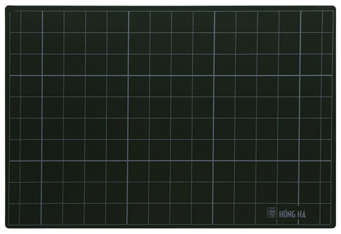

Luyện viết bảng con
Viết vào bảng con
Phú
QuǬ

Slide 18
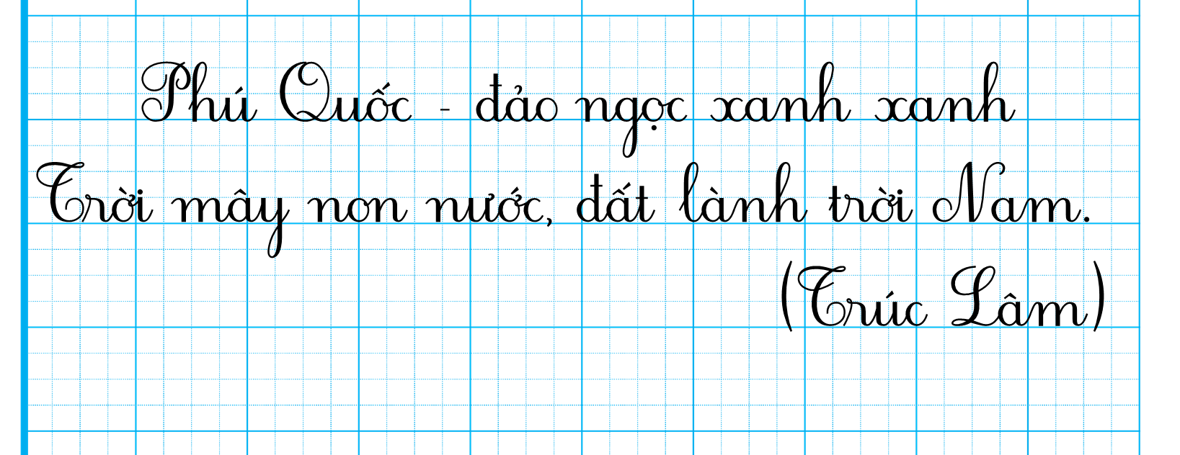


Viết câu ứng dụng
Viết vào vở tập viết
Em chú ý tư thế ngồi viết và cách cầm bút nhé!

Slide 19

Dặn dò
- Luyện viết các chữ hoa đã học trong bài.
- Thực hiện các phần viết ở nhà trong vở Tập viết.
- Chuẩn bị bài học sau:…
- ……….

Slide 20

Tạm biệt và hẹn gặp lại
TẬP VIẾT

